Slide 1

Детский сад №6
«Березка»

Slide 2
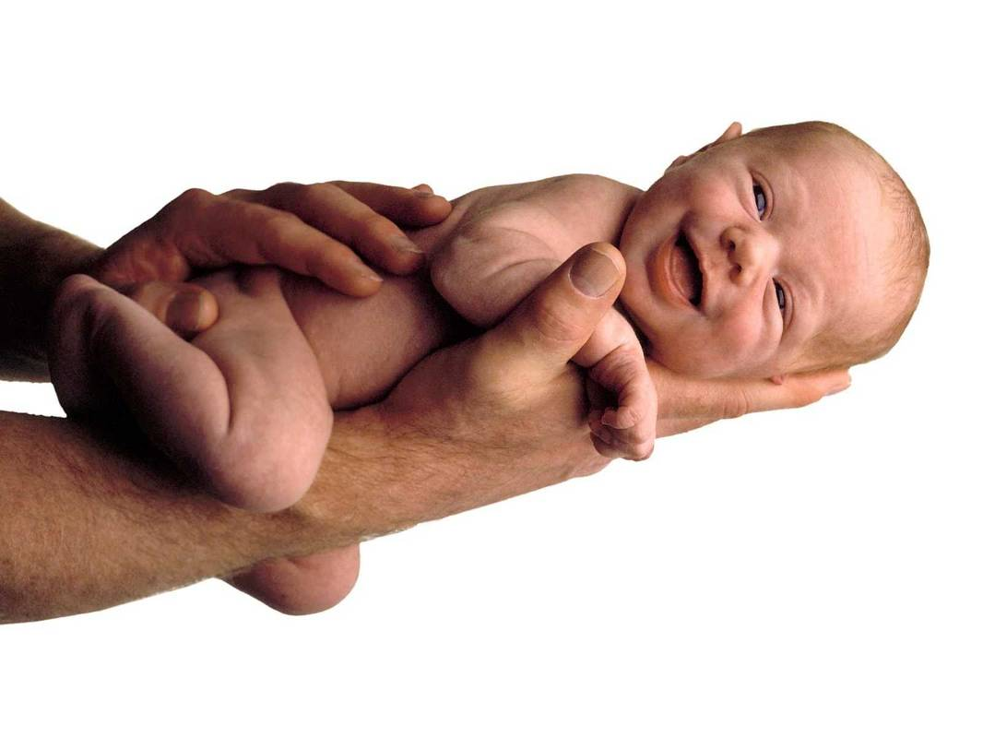

Вакцинопрофилактика в рамках Европейской недели иммунизации

Slide 3
Европейская неделя иммунизации (ЕНИ) способствует популяризации основной идеи о том, что иммунизация каждого ребенка имеет важнейшее значение для профилактики заболеваний и защиты жизни.
Ее девиз – «Предупредить. Защитить. Привить.»
Европейская неделя иммунизации первоначально проводилась только в странах Европы. Позднее, когда к акции присоединились другие страны, она получила название Всемирная неделя иммунизации. В Неделю иммунизации мы вспоминаем о том, что благодаря массовой вакцинации населения на нашей планете были ликвидированы многие эпидемиологические заболевания, уносившие в прежние времена тысячи человеческих жизней.
Европейская неделя иммунизации состоится 26 апреля - 2 мая 2022 г.
Всемирная неделя иммунизации достаточно широко отмечается в нашей стране. В России перечень инфекционных заболеваний, прививки от которых являются обязательными и бесплатными для всех граждан, и порядок проведения профилактических прививок определен федеральным законом № 157-ФЗ от 17.09.98 года «Об иммунопрофилактике инфекционных болезней».
По данным Всемирной организации здравоохранения (ВОЗ) из 130 млн. детей, ежегодно рождающихся на земном шаре, примерно 12 млн. умирают в возрасте до 14 лет, причем 9 млн. из них – от инфекционных заболеваний. Всего же из 51 млн. человек ежегодно умирающих в мире у одной трети (около 16 млн.) причиной смерти являются инфекционные болезни. В Российской Федерации ежегодно регистрируется 30-50 млн. случаев инфекционных заболеваний. В структуре общей заболеваемости они составляют более одной трети, а среди детей до 14 лет – более половины всех случаев заболеваний. В настоящее время одним из ведущих методов профилактики инфекционных заболеваний является вакцинация.

Slide 4


Иммунизация – метод индивидуальной или массовой защиты населения от инфекционных заболеваний путем создания или усиления искусственного иммунитета при помощи вакцин. Сейчас же вакцинация во всём мире признана идеальным средством профилактики, сдерживания и ликвидации инфекционных заболеваний. Вакцинопрофилактика занимает приоритетное положение среди государственных мер, направленных на снижение заболеваемости и смертности от инфекционных заболеваний.
Основные тезисы
20–26 апреля 2022 г. ЕРБ ВОЗ в семнадцатый раз проведет ежегодную Европейскую неделю иммунизации (ЕНИ), чтобы привлечь внимание общественности к той ключевой роли, которую иммунизация играет в защите здоровья людей на всех этапах жизни.
Страны в разных уголках Европейского региона ВОЗ посвятят свои мероприятия многочисленным преимуществам иммунизации и тому вкладу, который она вносит в обеспечение здоровья и благополучия людей за счет:
профилактики болезней, которые могут привести к смерти ребенка или оказать необратимое воздействие на всю его последующую жизнь;
поддержки здоровья семей и здорового старения;
профилактики нескольких видов рака;
уменьшения угрозы развития устойчивости к противомикробным препаратам.
Основные тезисы ЕНИ в этом году:
Международный год работников сестринских и акушерских служб
Медсестры активно поддерживают вакцинацию, чтобы обеспечить здоровье для всех.
Акушерки помогают защищать здоровье матерей и их новорожденных детей посредством вакцинации.
Работники здравоохранения служат для людей самым достоверным источником информации о вакцинах.
Распространяя проверенную информацию о вакцинах, врачи, медсестры и акушерки повышают осведомленность населения о связанных с ними преимуществах и спасают человеческую жизнь.

Slide 5

Механизм действия вакцин.
Любое чужеродное вещество, прежде всего белковой природы, – его называют антигеном, попав в организм, вызывает специфические изменения в системе иммунитета, результатом которых является выработка собственных защитных факторов – антител, цитокинов (интерферонов и других аналогичных факторов) и ряда клеток. После введения вакцины, как и после перенесения заболевания, формируется активный иммунитет, когда организм вырабатывает факторы иммунитета (антитела), помогающие ему справиться с инфекцией. Вырабатываемые антитела строго специфичны, то есть они нейтрализуют только тот агент, который вызвал их образование. После введения вакцины требуется время, чтобы организм успел выработать необходимые защитные факторы. Обычно для этого требуется от одной до нескольких недель. Впоследствии, если происходит встреча человеческого организма с возбудителем инфекционной болезни, антитела, как один из факторов иммунитета, соединяются с вторгшимися микроорганизмами и лишают их способности вызывать инфекционное заболевание. Каждая из вакцин имеет свои сроки, свою схему и свои пути введения (через рот, внутримышечно, подкожно, внутрикожно).

Slide 6
Защита здоровья в целом
Каждый человек обладает правом на наивысший достижимый уровень здоровья. Это право включает справедливый доступ к вакцинации.
Вакцинация предотвращает болезни и служит залогом здоровья и благополучия на протяжении всей жизни.
Вакцины помогают детям вырасти здоровыми.
Вакцинация сокращает неравенства, связанные со здоровьем и уровнем образования.
Вакцинация помогает бороться с угрозой развития устойчивости к антибиотикам.
Профилактика заболеваний
Вакцинация – это безопасный и эффективный способ профилактики кори и вызываемых ею серьезных осложнений.
Каждая девочка должна иметь возможность пройти вакцинацию против вируса папилломы человека (ВПЧ), потому что ни одна женщина не заслуживает того, чтобы страдать или умереть от рака шейки матки.
Вакцинация детей от краснухи защищает их будущих детей от преждевременной смерти и врожденных пороков развития.
Вакцинация против гепатита В защищает людей от хронического заболевания печени и рака печени, вызываемого гепатитом В.
Пока где-либо в мире существует полиомиелит, мы должны проводить вакцинацию повсеместно. Давайте объединим усилия для ликвидации полиомиелита (#endpolio).

Slide 7
Чтобы оценить важность и необходимость вакцинации достаточно прочитать приведенные ниже примеры. Если ребенка не прививать, то он:
- обязательно переболеет корью и будет подвергаться 1% риску умереть от нее и гораздо большему – перенести тяжелое осложнение, вплоть до поражения центральной нервной системы в виде энцефалита;
- будет мучительно кашлять в течение 1-2 месяцев при заболевании коклюшем и, не исключено, перенесет коклюшный энцефалит;
- может заболеть дифтерией (вероятность 10-20%), от которой умирает каждый десятый;
- рискует умереть или остаться на всю жизнь калекой после перенесенного полиомиелита;
- не будет защищен от туберкулеза, не знающего различий между бедными и богатыми;
- перенесет эпидемический паротит (свинку) и если это мальчик, то есть перспектива стать бесплодным;
- может заразиться краснухой, которая при относительно легком течении у детей, в подростковом и более старшем возрасте может вызвать поражение суставов, а у беременных женщин - стать причиной внутриутробного поражения плода;
- может заразиться гепатитом В с высокой вероятностью развития в последующем хронического гепатита, цирроза или рака печени;
- будет вынужден при каждой травме получать противостолбнячную сыворотку, что чревато развитием анафилактического шока или других анафилактических реакций.
Можно с уверенностью сказать, что на сегодняшний день вакцинопрофилактика считается инструментом сохранения жизни населению. Несмотря на постоянное совершенствование вакцин, имеется целый ряд обстоятельств, изменение которых в настоящий момент невозможно. Существуют ряд поствакцинальных осложнений, которых можно избежать, выполняя профилактические меры. Все же вакцинопрофилактика занимает важнейшее место в жизни каждого человека, так как она спасает человечество от опасных инфекционных заболеваний, не переставая показывать свою эффективность.

